Slide 1
Overflatelæring versus dybdelæring B – Samarbeid
Modul 2

Slide 2
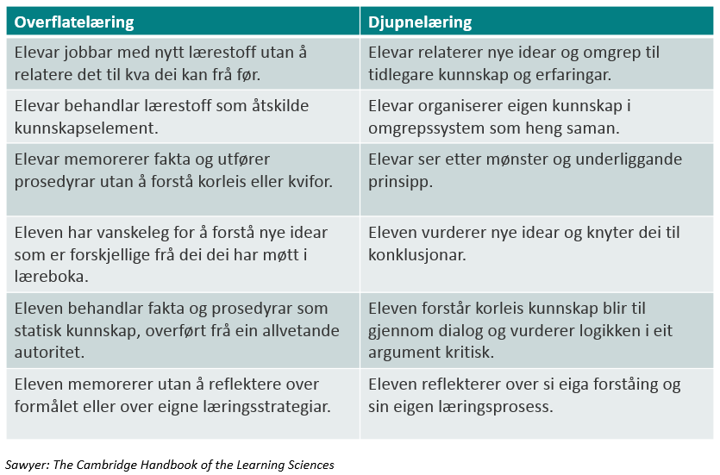
Mål
Målet med denne modulen er å skille mellom overflatelæring og dybdelæring og å reflektere over dette i egen undervisning.
Skjemaet Overflatelæring/dybdelæring brukes til å analysere ulike undervisningsaktiviteter.

Slide 3
Tidsplan for denne økta
Aktivitet | Tid
Oppsummer forarbeidet | 15 minutter
Elevaktivitet og refleksjon | 15 minutter
Faglig påfyll | 5 minutter
Elevaktivitet og refleksjon | 15 minutter
Oppsummer | 5 minutter
Forbered utprøving i klasserommet | 15 minutter
Totalt | 70 minutter

Slide 4
Oppsummer forarbeidet
15 minutter

Slide 5
Del i grupper (10 min)
Bruk Overflatelæring/dybdelæring-skjemaet og notatene fra A – Forarbeid og del refleksjoner i grupper på tre–fire personer:
Velg et eksempel fra egen undervisning der elevenes læring passer med en eller flere av beskrivelsene av overflatelæring. Begrunn hvorfor.
Velg et eksempel fra egen undervisning der elevenes læring passer med en eller flere av beskrivelsene av dybdelæring. Begrunn hvorfor.

Slide 6
Felles oppsummering (5 min)
Hver gruppe deler det de har snakket om.

Slide 7
Hva er dybdelæring?
Dybdelæring betyr at elevene gradvis og over tid utvikler sin forståelse av begreper og sammenhenger.
Målet er at de skal utvikle robuste mentale nettverk som gjør dem i stand til å:
overføre kunnskap til nye situasjoner
se komplekse sammenhenger
(Voll, L. 2019)
I denne økta skal vi se nærmere på, og skille mellom, overflatelæring og dybdelæring.

Slide 8
Elevaktivitet og refleksjon
15 minutter

Slide 9
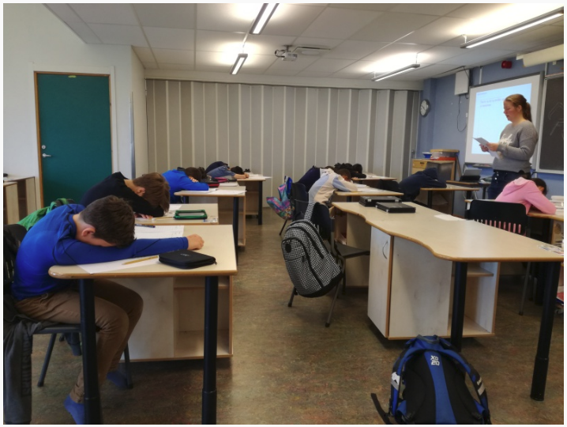
En helt vanlig undervisningsøkt?
Disse elevene sover heldigvis ikke.
De gjør en aktivitet i aktiv lytting ...
... som dere skal få prøve.

Slide 10
Aktiv lytting
Vi skal gjøre en lytteaktivitet i rollen som elever.
Den som leder modulen leser opp en tekst om kongekrabben. De andre lukker øynene, lytter og prøver å huske hvilke dyr og planter kongekrabben spiser.
Sett i gang ☺

Slide 11
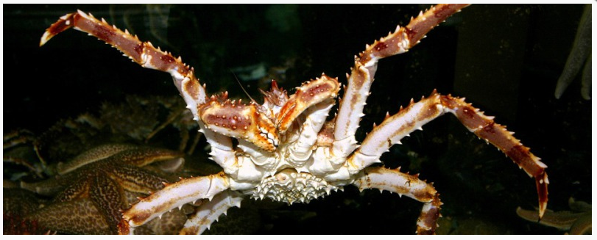
Etter lytting – oppsummer i plenum
Hvilke arter spiser kongekrabben?
Hvor mange husker dere? (Fasit på neste side)
Bærekraftig naturmangfold (naturfag.no/utforskende)

Slide 12
Fasit
Hvilke arter spiser kongekrabben?
tang
slangestjerner
børstemark
kråkeboller
haneskjell
fiskeegg
Hvor mange husket dere?
Bærekraftig naturmangfold (naturfag.no/utforskende)

Slide 13
Tilbake i lærerrollen:
Ta fram skjemaet fra forarbeidet. Dette skal brukes til refleksjon i neste oppgave.

Slide 14
Diskuter i grupper
Tenk på lytteaktiviteten om kongekrabben og se på skjemaet. Hvilke av beskrivelsene i skjemaet opplevde dere at aktiviteten legger til rette for?
Diskuter i grupper (5 min)
Del i plenum (3 min)

Slide 15
En gruppe lærere som analyserte lytteaktiviteten svarte dette:
Hvordan stemmer dette med deres opplevelse?

Slide 16
Faglig påfyll
5 minutter

Slide 17
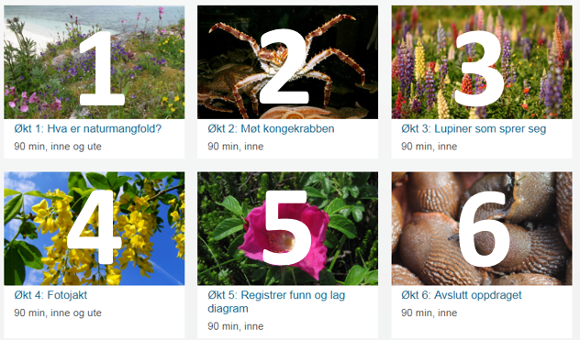
Lytteaktiviteten inngår i undervisningsopplegget Bærekraftig naturmangfold (naturfag.no)
Opplegget består av seks økter.
Elevene gjør varierte aktiviteter.
Og de lærer blant annet om kongekrabben og andre fremmede arter ...
… for å få kunnskap om, og forstå, hva økosystem, naturmangfold og bærekraftig utvikling er.

Slide 18
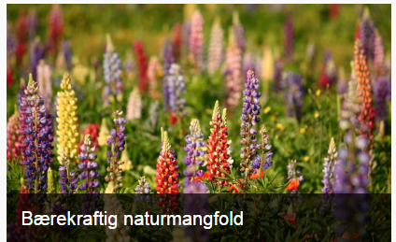
Målet med opplegget er:
… ikke at elevene skal huske nøyaktig hvilke arter kongekrabben spiser.
Men:
lære om økosystem og naturmangfold gjennom ulike aktiviteter
bruke kunnskapen til å reflektere over bærekraftig utvikling fra ulike perspektiver
Med andre ord:
overføre kunnskap til nye situasjoner
se komplekse sammenhenger
For å oppnå det, må en av og til starte i overflaten.

Slide 19
Hvilken side dominerer?
I stedet for kun å lese beskrivelsene på hver sin side i skjemaet som kontraster, kan vi av og til lese enkelte av dem som beskrivelser av en progresjon – fra overflatelæring til dybdelæring.
I de fleste klasserom vil en kjenne igjen beskrivelser fra begge sider i skjemaet.
Det viktige spørsmålet er hvilken side som dominerer.
(Voll, L. 2019)

Slide 20
Elevaktivitet og refleksjon
15 minutter

Slide 21
Variasjon av aktiviteter
Dere skal nå få prøve en annen aktivitet fra undervisningsopplegget Bærekraftig naturmangfold.

Slide 22
Grubleoppgave
Tenk at du er i elevrollen. Les påstandene på grubletegningen på neste side. Hvilken påstand er du mest enig i, og hvorfor?
Diskuter i grupper (3 min)

Slide 24
Diskuter i grupper (5 min)
Tilbake i lærrollen:
Hvilke beskrivelser i skjemaet opplever du at grubleoppgaven legger til rette for?
Legger grubleoppgaven til rette for flere beskrivelser av dybdelæring enn leseaktiviteten gjorde? I så fall, hvorfor?

Slide 25
Del i plenum (2 min)
Hvilke beskrivelser i skjemaet opplever du at grubleoppgaven legger til rette for?
Legger grubleoppgaven til rette for flere beskrivelser av dybdelæring enn leseaktiviteten gjorde? I så fall, hvorfor?

Slide 26
En gruppe lærere som analyserte grubleaktiviteten opplevde at den tilrettelegger for disse beskrivelsene:
Hvordan stemmer dette med deres opplevelse?

Slide 27
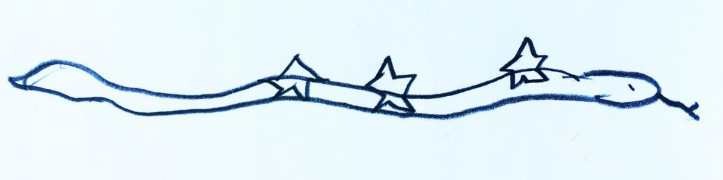
Lytteaktiviteten om kongekrabben
Viser hvordan vi kan starte i overflaten for å koble fagkunnskap til elevenes forståelseshorisont …
… og etter hvert utvide med flere aktiviteter …
… som tilrettelegger for en gradvis progresjon fra fragmentert kunnskap mot forståelse av kjerneelementer.
Med andre ord: progresjon fra overflate- til dybdelæring.
Ludvigsen S. (2015). NOU

Slide 28
Grubleaktiviteten
Legger til rette for læring i dialog om faglig kunnskap.
Elevene er aktive i egen læringsprosess.
I motsetning til lytteaktiviteten, fordrer den at elevene vurderer ulike perspektiv, forklarer, begrunner og resonnerer.
Dette er sentrale prosesser i dybdelæring.
NOU (2014:7); Gilje, Ø., Landfald Ø. F. & Ludvigsen S. (2018); Mayer, R.E. (2010).

Slide 29
Hvilken side dominerer i undervisninga?
Av og til må vi starte i overflaten for å koble fagkunnskapen til elevenes forståelseshorisont.
Samtidig er det viktig å tilrettelegge for beskrivelsene av dybdelæring i skjemaet, dersom elevene skal kunne overføre kunnskap til nye situasjoner og se komplekse sammenhenger.
Skjemaet kan brukes som verktøy for å bli bevisst på elevenes læring og om undervisninga legger til rette for dybdelæring.

Slide 30
Oppsummer
5 minutter

Slide 31
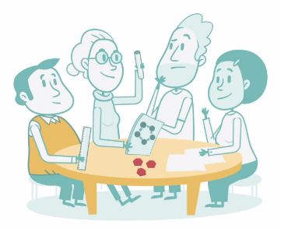
Hva har du lært om dybdelæring?
Jeg har ikke lært noe nytt, dette har jeg hørt om før, og gjør allerede.
Dette er ikke noe nytt, men en fin påminnelse og hjelp til å sette det i system.
Dette var lærerikt. Spesielt bra med konkrete eksempler.
Oi dette var gøy! Det har jeg lyst å prøve med elevene mine.
Hvilken/hvilke påstand er du mest enig i? Diskuter i grupper (3 min).

Slide 32
Forbered utprøving
15 minutter

Slide 33
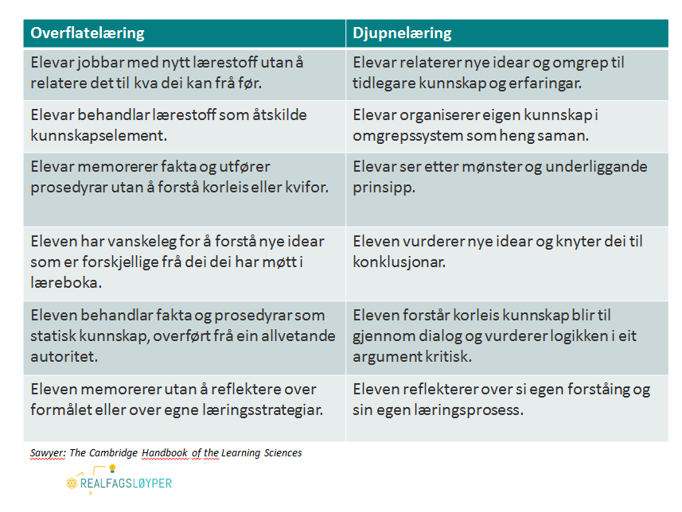
Analyser elevenes læring
Finn en ferdig grubletegning eller lag en egen som passer til ei økt i din egen undervisning. Mer info om grubletegninger finner dere på naturfag.no/grubletegninger.
Etter utprøving skal du bruke skjemaet og vurdere hvilke av beskrivelsene som passer best med elevenes læring i denne aktiviteten, og hvorfor.

Slide 34
Overflatelæring og dybdelæring D – Etterarbeid
Modul 1

Slide 35
Mål
Målet med denne modulen er å skille mellom overflatelæring og dybdelæring og å reflektere over dette i egen undervisning.
Skjemaet Overflatelæring/dybdelæring brukes til å analysere ulike undervisningsaktiviteter.

Slide 36
Tidsplan for denne økta
Aktivitet | Tid
Diskuter i grupper | 20 minutt
Oppsummer i plenum | 10 minutt
Tenk-par-del | 10 minutt
Veien videre | 5 minutt
Totalt | 45 minutt

Slide 37
Diskuter i grupper (20 min)
Hvordan gikk det da du gjennomførte oppgaven med grubletegningen?
Hvilke av beskrivelsene på skjemaet passer best med elevenes læring i denne økta, og hvorfor?

Slide 38
Oppsummer i plenum (10 min)
Hver gruppe forteller hva de snakket om.
Hvordan gikk det da du gjennomførte oppgaven med grubletegningen?
Hvilke av beskrivelsene på skjemaet passer best med elevenes læring i denne økta, og hvorfor?

Slide 39
Tenk-par-del (10 min)
Hvordan kan du bruke Overflatelæring/dybdelæring-skjemaet i fremtidig undervisningspraksis?
Tenk (2 min)
Diskuter i par (3 min)
Del i plenum (5 min)

Slide 40
Veien videre (5 min)
Neste modul handler om kjennetegn på dybdelæring.
Se gjennom Introduksjon og A – Forarbeid i neste modul.

Slide 41
Kilder
Blackwell, Trzesniewski, og Dweck (2007). Theories of intelligence and achievement across the junior high school transition. Child Development, 78, 246–263
Mayer, R.E. (2010). Applying the science of learning. Upper Saddle River, NJ: Pearson
Meld. St. 28, Fag – Fordypning – Forståelse
NOU 2014:7 Elevens læring i fremtidens skole
NOU 2015:8 Fremtidens skole
Pellegrino, J. W og Hilton, M. J. (2012). Education for Life and Work. Developing Transferable Knowledge and Skills in the 21st Century
Gilje, Ø., Landfald Ø. F. & Ludvigsen S. (2018). Dybdelæring – historisk bakgrunn og teoretiske tilnærminger. Bedre skole 4/18

